Slide 1
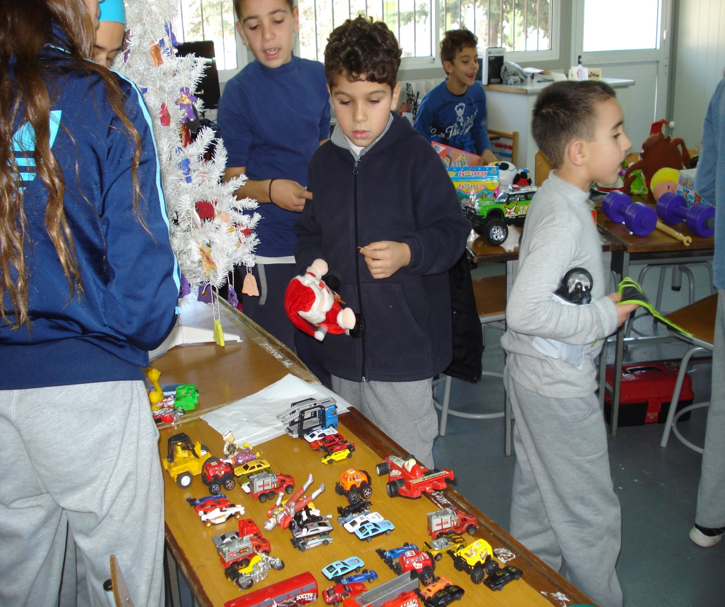
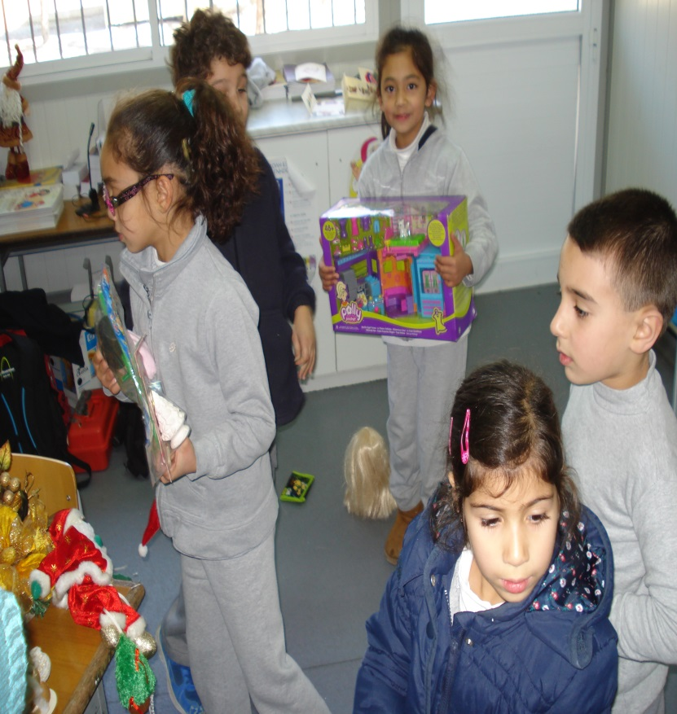
Χριστουγεννιάτικο Παζαράκι

Slide 2
